Slide 1
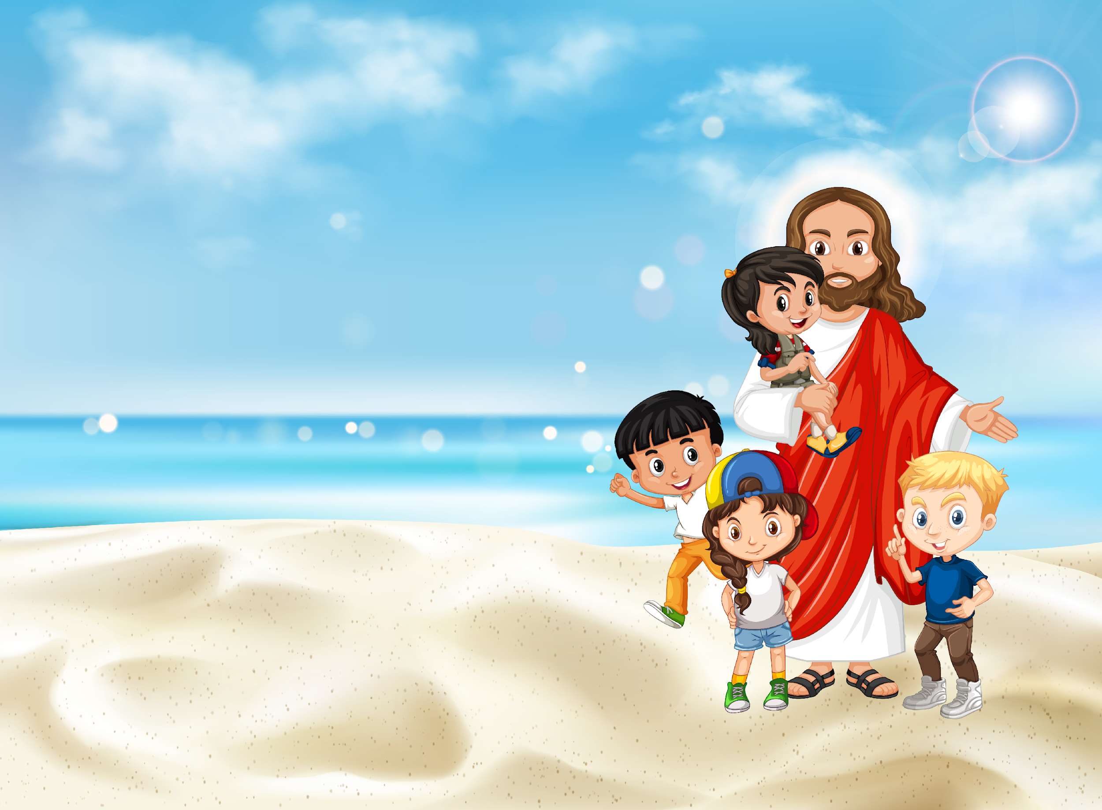
Ministerio
Amigos de
Jesús y María
Ciclo B - XXVII Domingo del Tiempo Ordinario
…Dejen que los niños se acerquen a mí.…
Marcos 10, 2-16
www.fcpeace.org

Slide 2

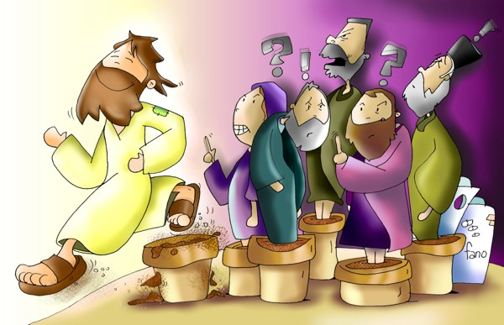
…Dejen que los niños se acerquen a mí.…
Marcos 10, 2-16
En aquel tiempo, se acercaron a Jesús unos fariseos y le preguntaron, para ponerlo a prueba: "¿Le es lícito a un hombre divorciarse de su esposa?" Él les respondió: "¿Qué les prescribió Moisés?" Ellos contestaron: "Moisés nos permitió el divorcio mediante la entrega de un acta de divorcio a la esposa".

Slide 3
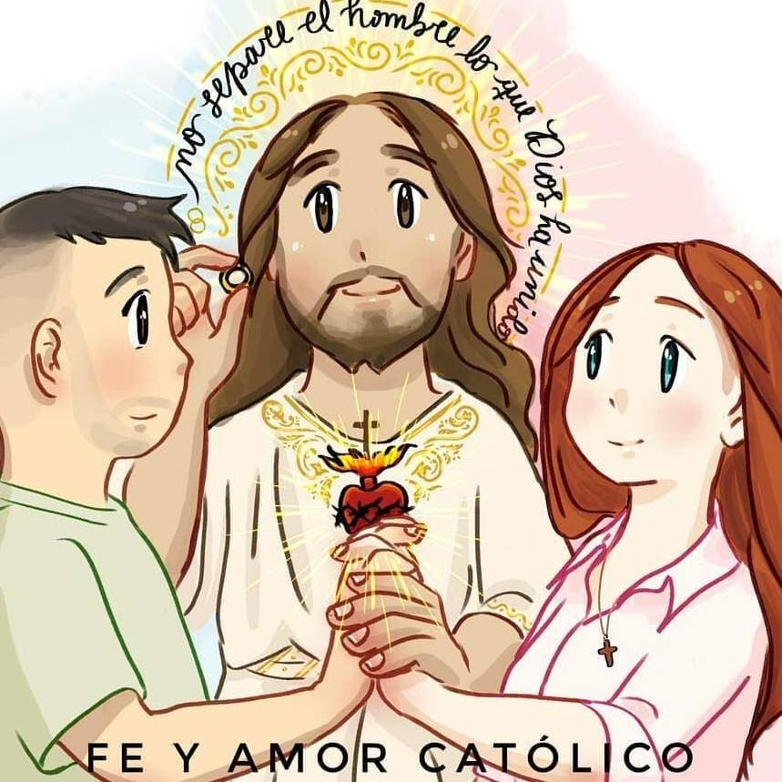
Jesús les dijo: "Moisés prescribió esto, debido a la dureza del corazón de ustedes. Pero desde el principio, al crearlos, Dios los hizo hombre y mujer. Por eso dejará el hombre a su padre y a su madre y se unirá a su esposa y serán los dos una sola cosa. De modo que ya no son dos, sino una sola cosa. Por eso, lo que Dios unió, que no lo separe el hombre".

Slide 4

Ya en casa, los discípulos le volvieron a preguntar sobre el asunto. Jesús les dijo: "Si uno se divorcia de su esposa y se casa con otra, comete adulterio contra la primera. Y si ella se divorcia de su marido y se casa con otro, comete adulterio".

Slide 5
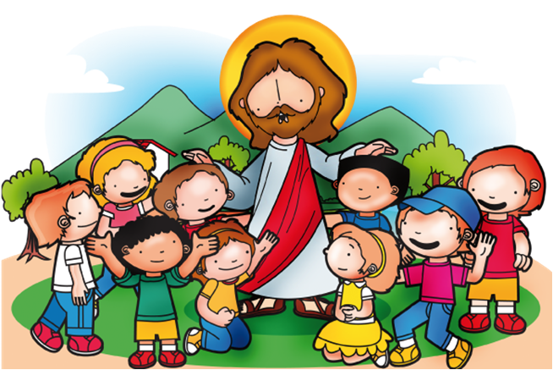
Después de esto, la gente le llevó a Jesús unos niños para que los tocara, pero los discípulos trataban de impedirlo.
Al ver aquello, Jesús se disgustó y les dijo: "Dejen que los niños se acerquen a mí y no se lo impidan, porque el Reino de Dios es de los que son como ellos. Les aseguro que el que no reciba el Reino de Dios como un niño, no entrará en él". Después tomó en brazos a los niños y los bendijo imponiéndoles las manos.

Slide 6
REFLEXIÓN

Slide 7
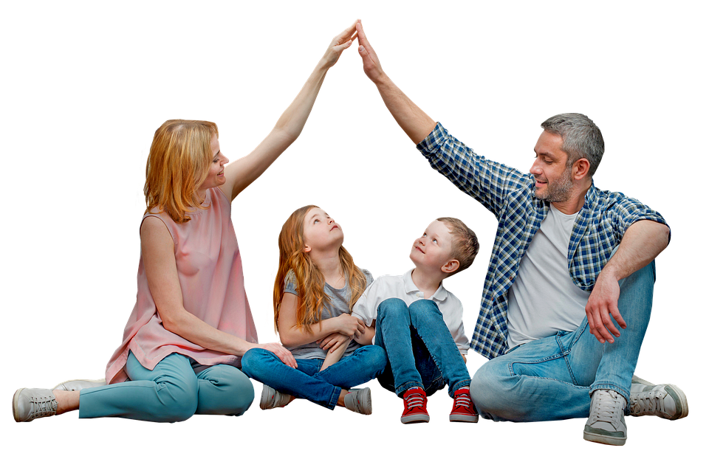
El evangelio primero habla del matrimonio y después de los niños. Los niños aprenden a amar a Dios y a otros en una familia amorosa.

Slide 8
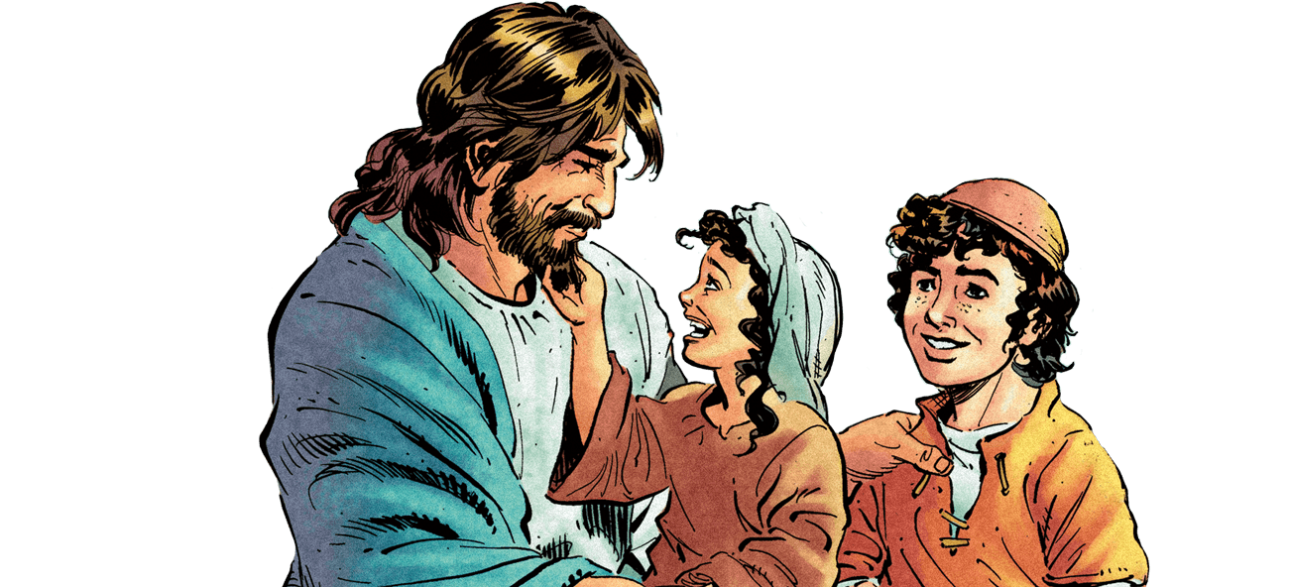
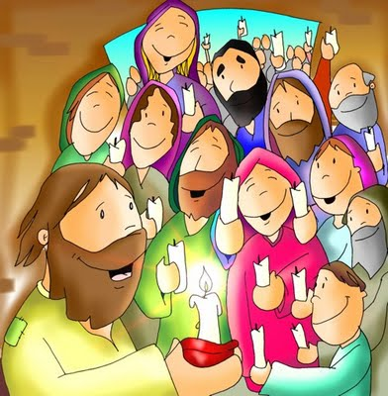
Después una gente le llevó a Jesús unos niños para que los tocara, pero los discípulos trataban de impedirlo.
¿Por qué?
Ellos pensaban que era más importante que Jesús hablara con los adultos.
¿Que les dice Jesús?

Slide 9
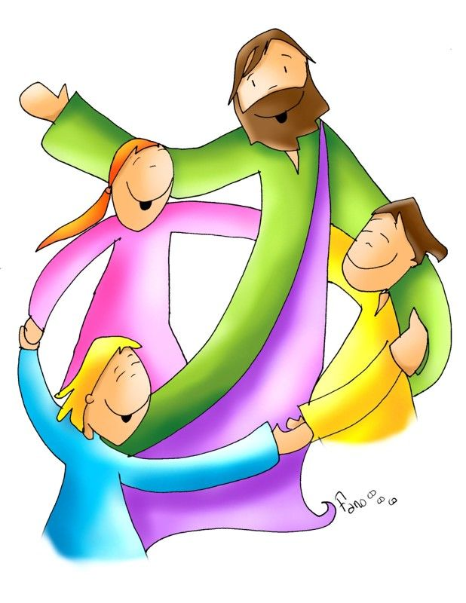
Disgustado dijo, “Dejen que los niños se acerquen a mí. El Reino de Dios es de los que son como ellos.”

Slide 10
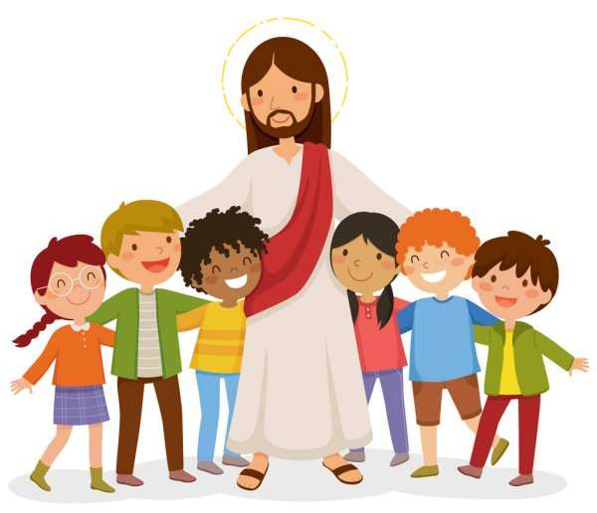
¿Cómo son los niños?

Slide 11

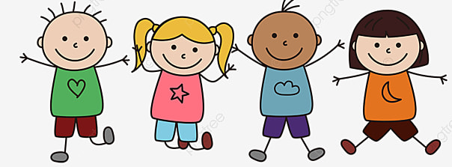
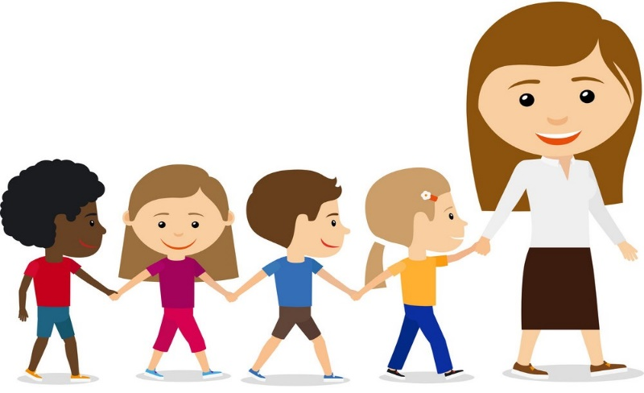
Son sencillos,
y devuelven amor con mucho amor.
confían en los adultos,

Slide 12
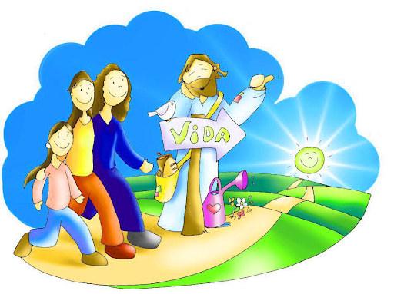
Jesús dice que El Reino de Dios es de los que son como ellos.
¿Cómo quiere Jesús que seamos todos para poder entrar en el Reino de los Cielos?

Slide 13
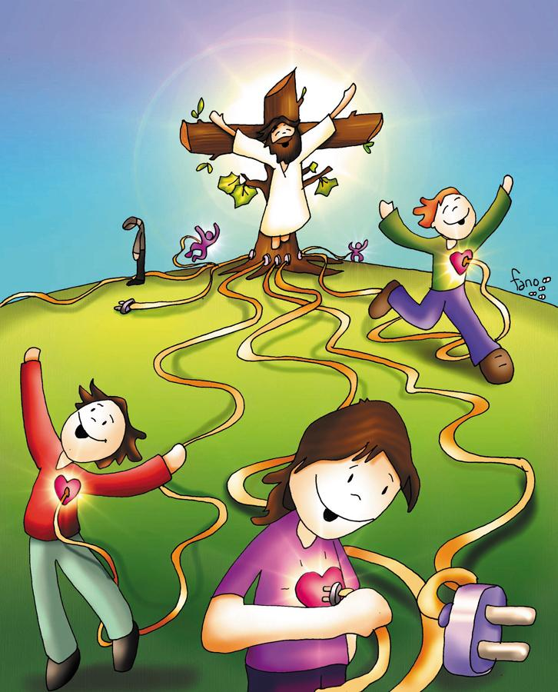
Jesús quiere que todos seamos sencillos, confiados en Dios y su palabra, y que devolvamos Su gran amor por nosotros con mucho amor.

Slide 14
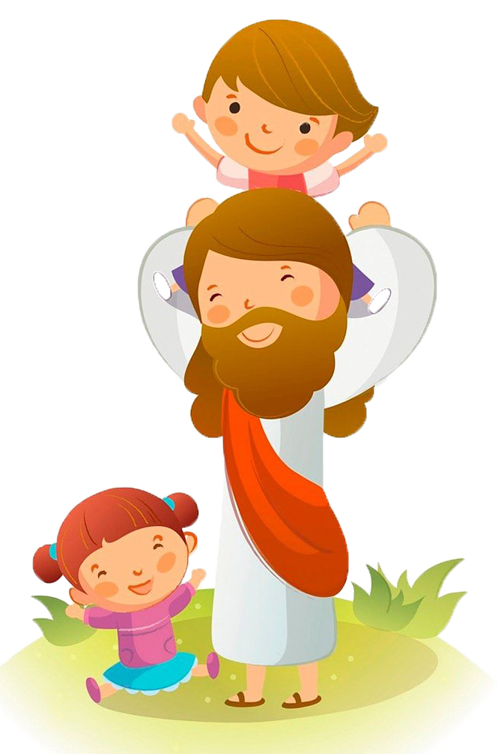
Jesús demostró cuanto ama a los niños cuando los tomó en sus brazos y los bendijo.

Slide 15
ACTIVIDADES

Slide 16
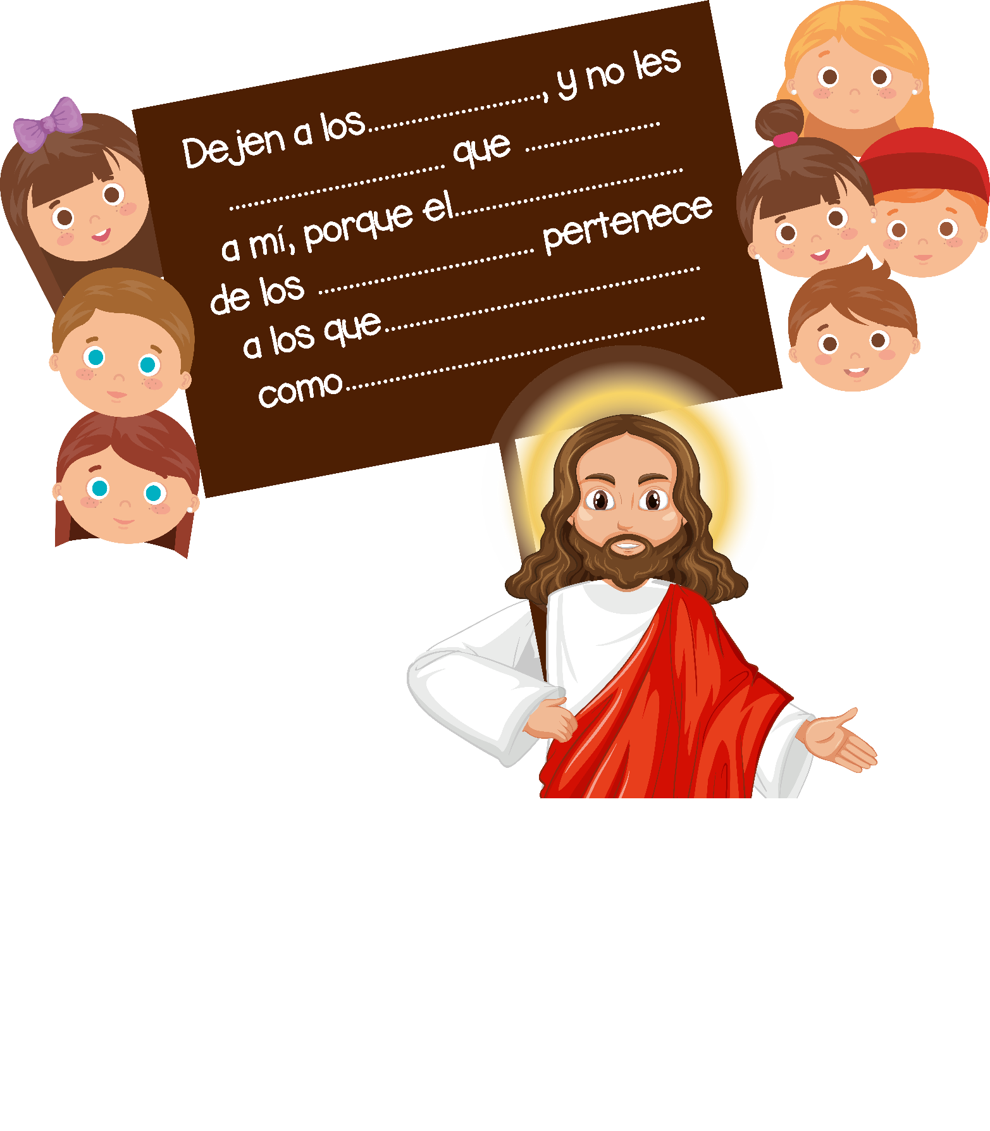
Dejen que los niños vengan a mi
Trajeron unos niños a Jesús para que les impusieran las manos y orara sobre ellos. Los discípulos los reprendieron, pero Jesús les dijo:
Ubicamos las palabras que se han ubicado del cartel, para leer lo que nos dice Jesús
NIÑOS
VENGAN
IMPIDAN
REINO
CIELOS
SON
ELLOS
IMPIDAN
ELLOS
REINO
CIELOS
NIÑOS
SON
VENGAN

Slide 17
Hacer un letrero que Jesús nos ama y nosotros lo amamos y hacer oración en El Santísimo.
Instrucciones: Colorear, cortar y decorar corazones. Escribir nombre. Llevar al Santísimo y rezar oración. Luego desfilar con la canción. Pueden pegarlo a un palito.
Jesús,
Yo creo,
adoro,
espero
y te amo
Mi nombre:
Jesús me ama

Slide 18
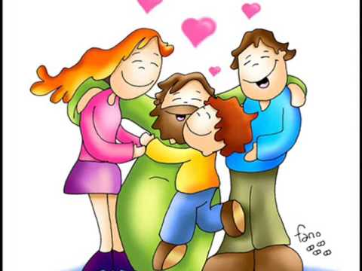
ORACIÓN
Señor, gracias por amarme tanto. Ayúdame a amarte cada día más y a siempre confiar en Ti. Pido por los que no creen, no te adoran, no confían, y no te aman.
Amen

Slide 19
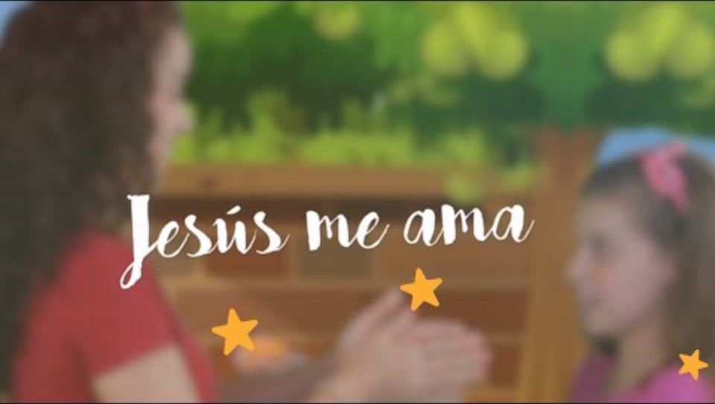
Jesus me Ama, Iva Mora, https://youtu.be/T39btajleKg?si=qANF0nTLmu98PZ9d (3-7 años)

Slide 20
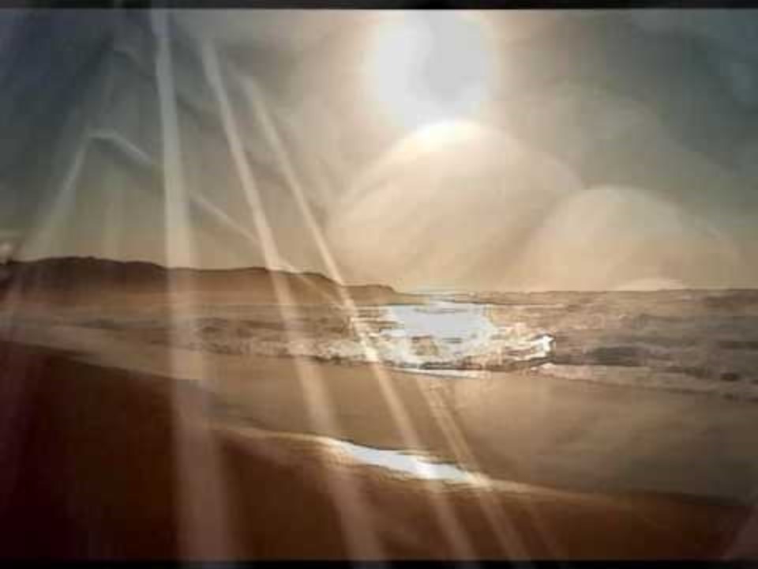
Jesús te Ama, Kairoi, https://youtu.be/xUe_1buThxE?si=GiTPuvWmCjhkShKc (8+ años)

